Slide 1

الثالث

Slide 2






تعيين تلميذ(ة) للإجابة
توجيهات و شرح التعليمات
عرض فيديو
المرور بين الصفوف للمساعدة و تصحيح الإنجازات
عمل في ثنائيات
نهاية الشريط، المرور إلى الشريحة الموالية.

Slide 3

تنظيم حصص الأسبوع
اليوم 4 -
اليوم1 -
نشاط اعتيادي (10)
ورشة الكتابة: الإملاء (30)
ورشة الكتابة : إنتاج كتابي - الحصة 1 (30)
نشاط اعتيادي (10)
المعجم (30)
الاستماع والتحدث (30)
اليوم 5 -
اليوم2 -
نشاط اعتيادي (10)
قراءة : استثمار النص (30)
ورشة الكتابة : إنتاج كتابي - الحصة 2 (30)
نشاط اعتيادي (10)
قراءة : التوقع والتحقق الفهم العام 30 د
قراءة : تعلم استراتيجية الفهم 30 د
اليوم 6 -
اليوم 3 -
نشاط اعتيادي (30)
شكل و فهم (40)
نشاط اعتيادي (10)
قراءة : استثمار الاستراتيجية (30)
ورشة الكتابة: الصرف والتحويل (30)
Révision
Lecture offerte

Slide 4


هيكلة حصة اليوم
تحدي الفهم
قراءة – ح4
وَسائِلُ التَّواصُلِ: اِسْتِثْمارُ النَّصِّ.
إنتاج كتابي -2
كتابة نص تفسيري. –ح2-

Slide 5

عند نهاية الحصة
على الأقل 80% من المتعلمين سيكونون قادرين على:
الإجابة عن أسئلة استثمار النص القرائي "وسائل التواصل"
كتابة نص تفسيري باتباع الخطوتين الأولى و الثانية.

Slide 6

مرحبا بكم. سننطلق في حصة اللغة العربية.
اختــتام الحــصة
إنتاج كتابي ح2
قراءة ح4
نشاط اعتيادي

Slide 7



قبل أن نبدأ حصة اليوم سأذكركم بشروط الحصول على نجمة السلوك الجيد.
في كل حصة سيفوز ثلاثة منكم بالنجمة
اختــتام الحــصة
إنتاج كتابي ح2
قراءة ح4
نشاط اعتيادي
أَتَّبِعُ قَواعِدَ ٱسْتِعْمالِ ٱلْأَلْواحِ ٱلَّتي يُوَجِّهُني أُسْتاذي إِلَيْها.
قَبْلَ أَنْ أُجيبُ عَنِ ٱلسُّؤالِ أُحَدِّدُ ٱلْمَطْلوبَ بِدِقَّةٍ وَ أُوَظِّفُ ٱلاِسْتْراتيجِيَّةَ ٱلْمَناسِبَةَ.
أَلْتَزِمُ بِقَواعِدِ ميثاقِ ٱلْقِسْمِ

Slide 8


اختــتام الحــصة
إنتاج كتابي ح2
قراءة ح4
نشاط اعتيادي
ضعوا اللوحة والكراسة في القمطر.

Slide 9
انشطة اعتيادية
تحدي الفهم

Slide 10





في حصة اليوم، ستتدربون على الإجابة بسرعة عن أسئلة للفهم على شكل اختيار من متعدد.
اختــتام الحــصة
إنتاج كتابي ح2
قراءة ح4
نشاط اعتيادي

Slide 11

خذوا ألواحكم.
اختــتام الحــصة
إنتاج كتابي ح2
قراءة ح4
نشاط اعتيادي

Slide 12
اقرؤوا السؤال وحددوا المطلوب. سأعرض عليكم النص. عليكم إيجاد الجواب قبل اختفاء النص.
اختــتام الحــصة
إنتاج كتابي ح2
قراءة ح4
نشاط اعتيادي
ما ٱلنَّتيجَةُ ٱلَّتي تَرَتَّبَتْ عَلى إِحْساسِ ٱلْوَلَدِ بِأَنَّ ٱلْهَواءَ مُفْعَمٌ بِأَمْجادِ ٱلزَّمانِ؟
قَرَّرَ أَنْ يَكْتُبَ كِتاباً عَنْ تاريخِ ٱلْأَنْدَلُسِ.
أ
طَلَبَ مِنَ ٱلطّائِرَةِ أَنْ تَعودَ بِهِ إِلى بِلادِهِ.
ب
رَأى في ٱلْأَسْوارِ شاهِدًا حَيّا عَلى عَراقَةِ ٱلْمَكانِ وَعُمْقِ حَضارَتِهِ.
ج
جَلَسَ يَتَأَمَّلُ ٱلنّافورَةَ حَتّى ٱلْغُروبِ.
د

Slide 13
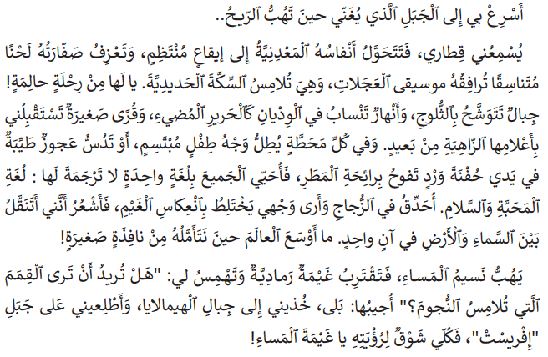
انتبهوا سيختفي النص بعد 30 ثانية. من وجد الجواب يحتفظ به لنفسه.
اختــتام الحــصة
إنتاج كتابي ح2
قراءة ح4
نشاط اعتيادي

Slide 14
اكتبوا حرف الجواب الصحيح على ألواحكم.
اختــتام الحــصة
إنتاج كتابي ح2
قراءة ح4
نشاط اعتيادي
ما ٱلنَّتيجَةُ ٱلَّتي تَرَتَّبَتْ عَلى إِحْساسِ ٱلْوَلَدِ بِأَنَّ ٱلْهَواءَ مُفْعَمٌ بِأَمْجادِ ٱلزَّمانِ؟
قَرَّرَ أَنْ يَكْتُبَ كِتاباً عَنْ تاريخِ ٱلْأَنْدَلُسِ.
أ
طَلَبَ مِنَ ٱلطّائِرَةِ أَنْ تَعودَ بِهِ إِلى بِلادِهِ.
ب
رَأى في ٱلْأَسْوارِ شاهِدًا حَيّا عَلى عَراقَةِ ٱلْمَكانِ وَعُمْقِ حَضارَتِهِ.
ج
جَلَسَ يَتَأَمَّلُ ٱلنّافورَةَ حَتّى ٱلْغُروبِ.
د

Slide 15
صححوا . لماذا اخترتم هذا الجواب؟ كيف توصلتم للجواب؟ ما اسم استراتيجية الفهم المستخدمة؟
اختــتام الحــصة
إنتاج كتابي ح2
قراءة ح4
نشاط اعتيادي
ما ٱلنَّتيجَةُ ٱلَّتي تَرَتَّبَتْ عَلى إِحْساسِ ٱلْوَلَدِ بِأَنَّ ٱلْهَواءَ مُفْعَمٌ بِأَمْجادِ ٱلزَّمانِ؟
قَرَّرَ أَنْ يَكْتُبَ كِتاباً عَنْ تاريخِ ٱلْأَنْدَلُسِ.
أ
طَلَبَ مِنَ ٱلطّائِرَةِ أَنْ تَعودَ بِهِ إِلى بِلادِهِ.
ب
رَأى في ٱلْأَسْوارِ شاهِدًا حَيّا عَلى عَراقَةِ ٱلْمَكانِ وَعُمْقِ حَضارَتِهِ.
ج
جَلَسَ يَتَأَمَّلُ ٱلنّافورَةَ حَتّى ٱلْغُروبِ.
د

Slide 16
اقرؤوا السؤال وحددوا المطلوب. سأعرض عليكم النص. عليكم إيجاد الجواب قبل اختفاء النص.
اختــتام الحــصة
إنتاج كتابي ح2
قراءة ح4
نشاط اعتيادي
لِماذا طَلَبَ ٱلْوَلَدُ مِنَ ٱلطّائِرَةِ أَنْ تَهْبِطَ مَعَ ٱلْغَيْمِ نَحْوَ ٱلْأَنْدَلُسِ؟
لِأَنَّهُ يُريدُ أَنْ يَتَعَلَّمَ ٱللُّغَةَ ٱلْعَرَبِيَّةَ.
أ
لِأَنَّ أَصْدِقاءَهُ أَخْبَروهُ عَنْها.
ب
لِأَنَّ نَسيمَ ٱلْأَنْدَلُسِ أَبْرَدُ مِنْ هَواءِ ٱلْجِبالِ.
ج
لِأَنَّ رائِحَةَ ٱلْبُرْتُقالِ وَٱلزَّيْتونِ تَعْقُبُ ٱلْغَيْمَ حَتّى ٱلْأَرْضِ ٱلْخَضْراءِ فَشَوَّقَتْهُ.
د

Slide 17
انتبهوا سيختفي النص بعد 20 ثانية. من وجد الجواب يحتفظ به لنفسه.
اختــتام الحــصة
إنتاج كتابي ح2
قراءة ح4
نشاط اعتيادي

Slide 18
اكتبوا حرف الجواب الصحيح على ألواحكم.
اختــتام الحــصة
إنتاج كتابي ح2
قراءة ح4
نشاط اعتيادي
لِماذا طَلَبَ ٱلْوَلَدُ مِنَ ٱلطّائِرَةِ أَنْ تَهْبِطَ مَعَ ٱلْغَيْمِ نَحْوَ ٱلْأَنْدَلُسِ؟
لِأَنَّهُ يُريدُ أَنْ يَتَعَلَّمَ ٱللُّغَةَ ٱلْعَرَبِيَّةَ.
أ
لِأَنَّ أَصْدِقاءَهُ أَخْبَروهُ عَنْها.
ب
لِأَنَّ نَسيمَ ٱلْأَنْدَلُسِ أَبْرَدُ مِنْ هَواءِ ٱلْجِبالِ.
ج
لِأَنَّ رائِحَةَ ٱلْبُرْتُقالِ وَٱلزَّيْتونِ تَعْقُبُ ٱلْغَيْمَ حَتّى ٱلْأَرْضِ ٱلْخَضْراءِ فَشَوَّقَتْهُ.
د

Slide 19
صححوا . لماذا اخترتم هذا الجواب؟ كيف توصلتم للجواب؟ ما اسم استراتيجية الفهم المستخدمة؟
اختــتام الحــصة
إنتاج كتابي ح2
قراءة ح4
نشاط اعتيادي
لِماذا طَلَبَ ٱلْوَلَدُ مِنَ ٱلطّائِرَةِ أَنْ تَهْبِطَ مَعَ ٱلْغَيْمِ نَحْوَ ٱلْأَنْدَلُسِ؟
لِأَنَّهُ يُريدُ أَنْ يَتَعَلَّمَ ٱللُّغَةَ ٱلْعَرَبِيَّةَ.
أ
لِأَنَّ أَصْدِقاءَهُ أَخْبَروهُ عَنْها.
ب
لِأَنَّ نَسيمَ ٱلْأَنْدَلُسِ أَبْرَدُ مِنْ هَواءِ ٱلْجِبالِ.
ج
لِأَنَّ رائِحَةَ ٱلْبُرْتُقالِ وَٱلزَّيْتونِ تَعْقُبُ ٱلْغَيْمَ حَتّى ٱلْأَرْضِ ٱلْخَضْراءِ فَشَوَّقَتْهُ.
د

Slide 20
ستقرؤون النص قراءة جماعية . من يريد أن يقود القراءة؟
-يحرص الأستاذ على تتبع مشاركة الجميع في القراءة الجماعية.
اختــتام الحــصة
إنتاج كتابي ح2
قراءة ح4
نشاط اعتيادي

Slide 21
قراءة –ح4
2
وَسائِلُ ٱلتَّواصُلِ: اِسْتِثْمارُ ٱلنَّصِّ.

Slide 22

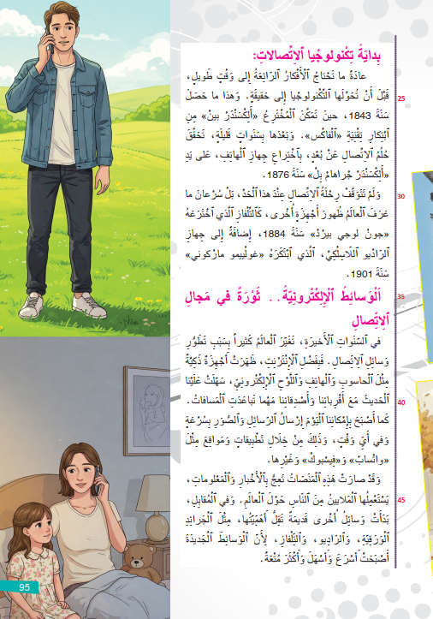
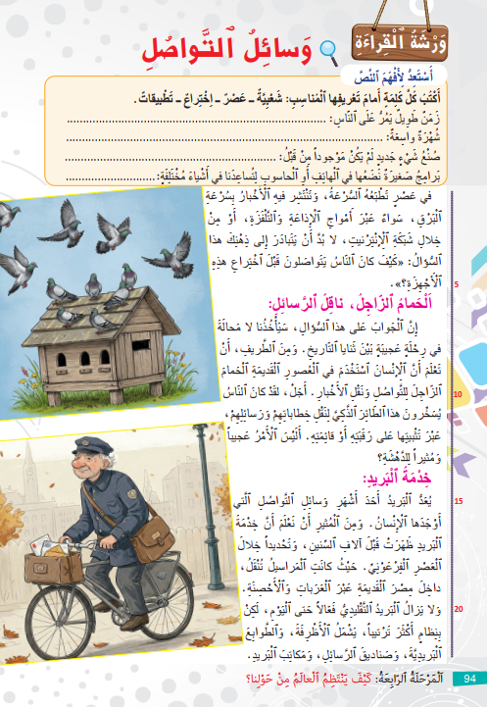
سنعمل في هذه الحصة على الإجابة عن مجموعة من الأسئلة لنعمق فهمنا للنص .
اختــتام الحــصة
إنتاج كتابي ح2
قراءة ح4
نشاط اعتيادي

Slide 23
الآن، خذوا الكراسة. من يقرأ النص قراءة جهرية سليمة، مع احترام قواعد الطلاقة؟ عند الإشارة سأختار من يواصل القراءة.
اختــتام الحــصة
إنتاج كتابي ح2
قراءة ح4
نشاط اعتيادي
Notes:
Ajouter une slide pour ka correstion de l’exercie en animation

Slide 24
الآن، خذوا الكراسة. من يقرأ النص قراءة جهرية سليمة، مع احترام قواعد الطلاقة؟ عند الإشارة سأختار من يواصل القراءة.
اختــتام الحــصة
إنتاج كتابي ح2
قراءة ح4
نشاط اعتيادي
كَيْفَ كانَتْ قِراءَةُ زَميلِكُمْ/زَميلَتِكُمْ:
لا | نَعَمْ
 |  | - هَلْ كان ٱلصَّوْتُ مَسْموعاً وَواضِحاً؟
 |  | - هل كانتِ ٱلْقِراءَةُ مُسْتَرْسَلَةً؟
 |  | - هل تَمَّ ٱحْتِرامُ قَواعِدِ ٱلْوَقْفِ؟
 |  | - هل تَمَّ ٱحْتِرامُ قَواعِدِ ٱلْوَصْلِ؟
Notes:
Ajouter une slide pour ka correstion de l’exercie en animation

Slide 25
أحسنتم، الآن اقرؤوا النص قراءة هامسة ، سأطرح عليكم بعدها مجموعة من الأسئلة
- أمامكم 5 دقائق للقراءة قبل أن نجيب عن أسئلة الاستثمار.
اختــتام الحــصة
إنتاج كتابي ح2
قراءة ح4
نشاط اعتيادي
Notes:
Ajouter une slide pour ka correstion de l’exercie en animation

Slide 26
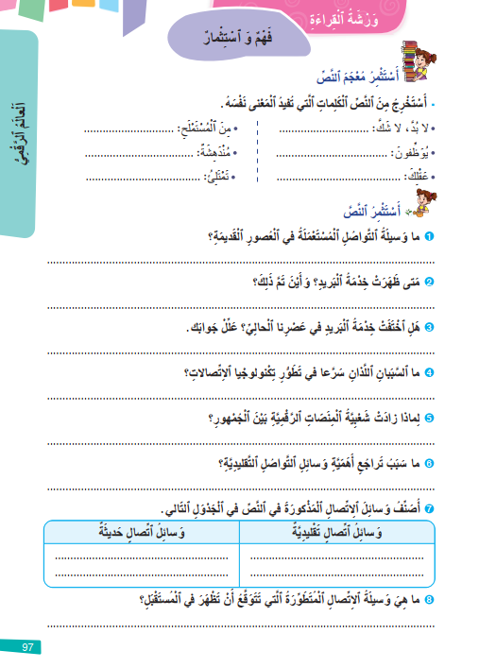
الآن بمفردكم و على كراساتكم أجيبوا عن الأسئلة التالية ص 97
اختــتام الحــصة
إنتاج كتابي ح2
قراءة ح4
نشاط اعتيادي
Notes:
Ajouter une slide pour ka correstion de l’exercie en animation

Slide 27

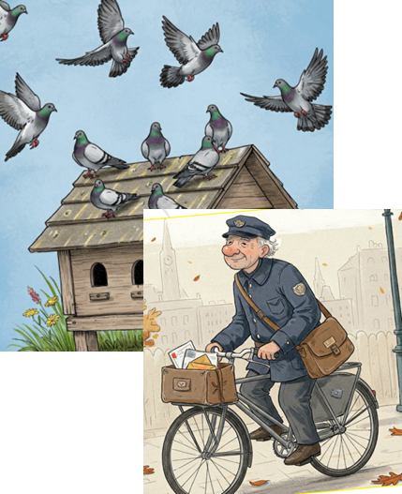
انتبهوا لتصحيح السؤال الأول.من يتقاسم معنا جوابه؟ - ما هي الجملة في النص التي تؤكد هذا الجواب ؟
-يضغط الأستاذ على زر جهاز التحكم لتظهر الإجابة.
اختــتام الحــصة
إنتاج كتابي ح2
قراءة ح4
نشاط اعتيادي
كانَ ٱلنّاسُ في ٱلْعُصورِ ٱلْقَديمَةِ يَسْتَخْدِمونَ ٱلْحَمامَ ٱلزّاجِلَ وَسيلَةً لِلتَّواصُلِ وَنَقْلِ ٱلْأَخْبارِ.
Notes:
Ajouter une slide pour ka correstion de l’exercie en animation

Slide 28

انتبهوا لتصحيح السؤال الثاني..من يتقاسم معنا جوابه؟
- ما هي الجملة في النص التي تؤكد هذا الجواب ؟
اختــتام الحــصة
إنتاج كتابي ح2
قراءة ح4
نشاط اعتيادي
ظَهَرَتْ خِدْمَةُ ٱلْبَريدِ مُنْذُ آلافِ ٱلسِّنينَ، وَتَحْديداً خِلالَ ٱلْعَصْرِ ٱلْفِرْعَوْنِيِّ.
كانَتْ بِدايَتُها في مِصْرَ ٱلْقَديمَةِ، حَيْثُ كانَتِ ٱلْمَراسيلُ تُنْقَلُ داخِلَها عَبْرَ ٱلْعَرَباتِ وَٱلْأَحْصِنَةِ.
Notes:
Ajouter une slide pour ka correstion de l’exercie en animation

Slide 29
انتبهوا لتصحيح السؤال الثالث..من يتقاسم معنا جوابه؟
- ما هي الجملة في النص التي تؤكد هذا الجواب ؟
اختــتام الحــصة
إنتاج كتابي ح2
قراءة ح4
نشاط اعتيادي
صَرَّحَ ٱلنَّصُّ بِأَنَّ ٱلْبَريدَ ٱلتَّقْليدِيَّ لا يَزالُ فَعّالًا حَتّى ٱلْيَوْمِ، غَيْرَ أَنَّهُ أَصْبَحَ بِنِظامٍ أَكْثَرَ تَرْتيباً يَشْمَلُ:اَلْأَظْرِفَةَ وَٱلطَّوابِعَ ٱلْبَريدِيَّةَ،صَناديقَ ٱلرَّسائِلِ وَمَكاتِبَ ٱلْبَريدِ.
Notes:
Ajouter une slide pour ka correstion de l’exercie en animation

Slide 30
انتبهوا لتصحيح السؤال الرابع..من يتقاسم معنا جوابه؟
- ما هي الجملة في النص التي تؤكد هذا الجواب ؟
اختــتام الحــصة
إنتاج كتابي ح2
قراءة ح4
نشاط اعتيادي
اَلسَّبَبانِ ٱللَّذانِ أَدَّيا إِلى تَسارُعِ تَطَوُّرِ تِكْنولوجِيا ٱلِاتِّصالاتِ:
أَنَّ ٱلْأَفْكارَ ٱلرّائِعَةَ تَحْتاجُ إِلى وَقْتٍ طَويلٍ قَبْلَ أَنْ تَتَحَوَّلَ إِلى حَقيقَةٍ تِكْنولوجِيَّةٍ.
أَنَّ كُلَّ ٱخْتِراعٍ جَديدٍ كانَ يَفْتَحُ ٱلْبابَ لِـٱخْتِراعاتٍ أُخْرى تَتَوالى بِسُرْعَةٍ، كَما حَدَثَ مِنَ ٱلْفاكْسِ إِلى ٱلْهاتِفِ إِلى ٱلتِّلِفازِ إِلى ٱلرّاديو.
Notes:
Ajouter une slide pour ka correstion de l’exercie en animation

Slide 31

انتبهوا لتصحيح السؤال الخامس..من يتقاسم معنا جوابه؟
- ما هي الجملة في النص التي تؤكد هذا الجواب ؟
اختــتام الحــصة
إنتاج كتابي ح2
قراءة ح4
نشاط اعتيادي
زادَتْ شَعْبِيَّةُ ٱلْمَنَصّاتِ ٱلرَّقْمِيَّةِ بَيْنَ ٱلْجُمْهورِ لِسَبَبَيْنِ رَئيسِيَّيْنِ:
اَلْمَحْتَوى ٱلْغَنِيُّ: أَصْبَحَتْ هَذِهِ ٱلْمَنَصّاتُ تَعُجُّ بِـٱلْأَخْبارِ وَٱلْمَعْلوماتِ ٱلَّتي يَسْتَخْدِمُها ٱلْمَلايينُ مِنَ ٱلنّاسِ حَوْلَ ٱلْعالَمِ.
اَلْمَزايا ٱلتَّقْنِيَّةُأَصْبَحَتِ ٱلْوَسائِطُ ٱلْجَديدَةُ تَتَمَيَّزُ عَلى غَيْرِها.
Notes:
Ajouter une slide pour ka correstion de l’exercie en animation

Slide 32
انتبهوا لتصحيح السؤال السادس..من يتقاسم معنا جوابه؟
- ما هي الجملة في النص التي تؤكد هذا الجواب ؟
اختــتام الحــصة
إنتاج كتابي ح2
قراءة ح4
نشاط اعتيادي
تَراجَعَتْ أَهَمِّيَّةُ وَسائِلِ ٱلتَّواصُلِ ٱلتَّقْليدِيَّةِ لِسَبَبٍ رَئيسِيٍّ واحِدٍ هُوَ ظُهورُ ٱلْوَسائِطِ ٱلْإِلِكْتِرُونِيَّةِ ٱلْجَديدَةِ.
Notes:
Ajouter une slide pour ka correstion de l’exercie en animation

Slide 33
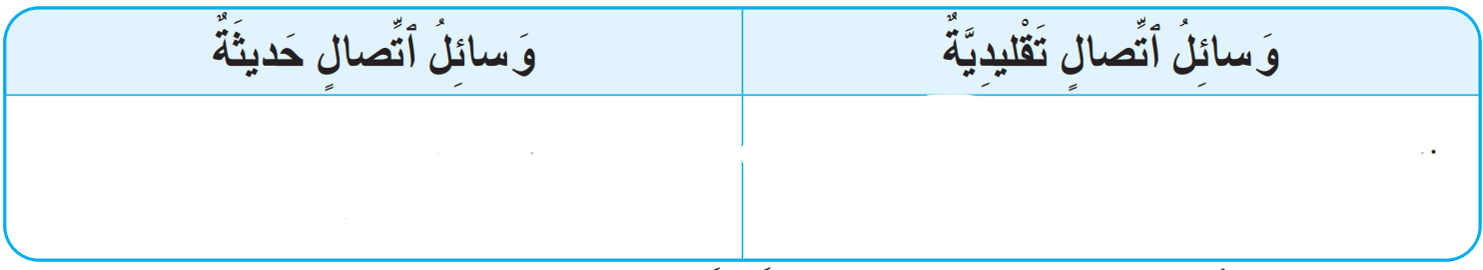
انتبهوا لتصحيح السؤال السابع..من يتقاسم معنا جوابه؟
اختــتام الحــصة
إنتاج كتابي ح2
قراءة ح4
نشاط اعتيادي
اَلرّادِيو
اَلتِّلِفازُ
اَلْفاكْسُ
اَلْهاتِفُ
اَلْبَريدُ ٱلتَّقْليدِيُّ
اَلْحَمامُ ٱلزّاجِلُ
اَللَّوْحُ ٱلْإِلِكْترونِيُّ
اَلْإِنْتِرْنيتُ
اَلْحاسوبُ
اَلْجَريدَةُ ٱلْوَرَقِيَّةُ
تَطْبيقاتُ ٱلتَّواصُلِ ٱلِاجْتِماعِيِّ
Notes:
Ajouter une slide pour ka correstion de l’exercie en animation

Slide 34
انتبهوا لتصحيح السؤال الثامن..من يتقاسم معنا جوابه؟
- ما هي الجملة في النص التي تؤكد هذا الجواب ؟
اختــتام الحــصة
إنتاج كتابي ح2
قراءة ح4
نشاط اعتيادي
نَظاراتُ ٱلْواقِعِ ٱلِٱفْتِراضِيِّ لِلتَّواصُلِ كَأَنَّكَ حاضِرٌ فِعْلاً.
اَلتَّواصُلُ بِٱلتَّحَكُّمِ ٱلذِّهْنِيِّ دونَ لَمْسِ أَيِّ جِهازٍ.
اَلتَّرْجَمَةُ ٱلْفَوْرِيَّةُ بَيْنَ جَميعِ لُغاتِ ٱلْعالَمِ.
Notes:
Ajouter une slide pour ka correstion de l’exercie en animation

Slide 35
إنتاج كتابي – ح2
3
كتابة نص تفسيري– الحصة2- (الخطوة الثانية)

Slide 36


ماذا تعلمنا في الحصة الماضية؟
اختــتام الحــصة
إنتاج كتابي ح2
قراءة ح4
نشاط اعتيادي

Slide 37
من يذكرنا بالخطوة الأولى من خطوات كتابة نص تفسيري؟
اختــتام الحــصة
إنتاج كتابي ح2
قراءة ح4
نشاط اعتيادي
كِتابَةُ نَصٍّ تَفْسيرِيٍّ
اَلْخُطْوَةُ ٱلْأولى

Slide 38
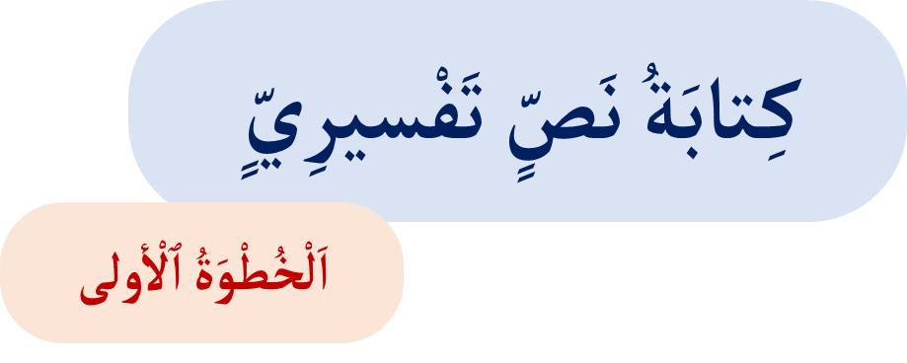
أحسنتم من يقرأ؟
اختــتام الحــصة
إنتاج كتابي ح2
قراءة ح4
نشاط اعتيادي
أَوَّلاً: أَطْرَحُ السُّؤالَ عَنْ أَهَمِّيَةِ ٱلْمَوْضوعِ وَ مُحاوَلَةُ ٱلْإِجابَةِ عَنْهُ، (لِماذا .............؟)
ثانِيّاً: أُجيبُ عَنِ ٱلسُّؤالِ وَ أُرَتِّبُ عَناصِرَ ٱلْإِجابَةِ حَسَبَ دَرَجَةِ أَهَمِّيَّتِها،

Slide 39
سنواصل تدربا في هذه الحصة على كتابة نص تفسيري من خلال تعرف و تطبيق الخطوة الثانية
اختــتام الحــصة
إنتاج كتابي ح2
قراءة ح4
نشاط اعتيادي
كِتابَةُ نَصٍّ تَفْسيرِيٍّ
اَلْخُطْوَةُ ٱلثّانِيَةُ

Slide 40
ثاني خطوة لكتابة نص تفسيري هي إعطاء أمثلة عن الموضوع الذي أريد الكتابة عنه مثلا :أَدابُ ٱلتَّواصُلِ
اختــتام الحــصة
إنتاج كتابي ح2
قراءة ح4
نشاط اعتيادي
أَدابُ ٱلتَّواصُلِ

Slide 41
أولا أطرح السؤال عن أداب التواصل باستعمال أداة الاستفهام كَيْفَ..........؟
لِـماذا يـعدُّ ٱلتواصل مـهمّاً بـين ٱلْبَشَرِ؟
اختــتام الحــصة
إنتاج كتابي ح2
قراءة ح4
نشاط اعتيادي
أَدابُ ٱلتَّواصُلِ
كَيْفَ نَتَواصَلُ مَعَ ٱلْآخَرينَ بِأَدَبٍ وَٱحْتِرامٍ؟

Slide 42
يمكن أن نقول مثلا:
-يضغط الأستاذ على زر جهاز التحكم لتظهر العبارات.
اختــتام الحــصة
إنتاج كتابي ح2
قراءة ح4
نشاط اعتيادي
كَيْفَ نَتَواصَلُ مَعَ ٱلْآخَرينَ بِأَدَبٍ وَٱحْتِرامٍ؟
اِسْتِخْدامُ ٱلْكَلِماتِ ٱللَّطيفَةِ كَـ"مِنْ فَضْلِكَ" وَ"شُكْراً".
ٱلْإِنْصاتُ بِٱهْتِمامٍ دونَ مُقاطَعَةِ ٱلْمُتَحَدِّثِ.
اِحْتِرامُ رَأْيِ ٱلْآخَرِ وَإِنِ ٱخْتَلَفَ مَعَ رَأْيِنَا.

Slide 43
ٱلْخُطْوَةُ ٱلثَّانِيَةُ:أُقَدِّمُ أَمْثِلَةً فِي صِيغَةِ مُشْكِلٌ/حَلٌّ عَنْ أَدابِ التَّواصُلِ
اختــتام الحــصة
إنتاج كتابي ح2
قراءة ح4
نشاط اعتيادي
أَدابُ ٱلتَّواصُلِ: مُشْكِلٌ / حَلٌّ
اَلْمُشْكِلُ | اَلْحَلُّ
يُقاطِعُ بَعْضُ ٱلتَّلاميذِ زُمَلاءَهُمْ أَثْناءَ ٱلْكَلامِ. | ٱلصَّمْتُ وَٱلْإِنْصاتُ حَتّى يَنْتَهِيَ ٱلْمُتَحَدِّثُ ثُمَّ يُؤْخَذُ ٱلدَّوْرُ بِأَدَبٍ.
يَسْتَخْدِمُ بَعْضُ ٱلنّاسِ كَلِماتًٍ جَارِحَةً فَتَنْشَأُ ٱلْخِلافاتُ. | اِخْتِيارُ ٱلْكَلِمَةِ ٱللَّطيفَةِ لِتَجَنُّبِ ٱلنِّزاعِ .

Slide 44
أُقَدِّمُ أَمْثِلَةً فِي صِيغَةِ سَبَبٌ/نَتِيجَةٌ عَنْ أَدابِ التَّواصُلِ
اختــتام الحــصة
إنتاج كتابي ح2
قراءة ح4
نشاط اعتيادي
أَدابُ ٱلتَّواصُلِ: سَبَبٌ / نَتيجَةٌ
اَلسَّبَبُ | اَلنَّتيجَةُ
لِأَنَّ ٱلْشَّخْصَ يَتَحَدَّثُ بِٱحْتِرامٍ وَيُنْصِتُ بِٱهْتِمَامٍ. | يُحِبُّهُ ٱلْجَميعُ وَيُقْبِلونَ عَلى مُصادَقَتِهِ.
لِأَنَّ ٱلْشَّخْصَ لا يَحْتَرِمُ ٱلْآخَرينَ في كَلامِهِ. | يَفِرُّ مِنْهُ ٱلنّاسُ وَيَتَجَنَّبونَ مُجالَسَتَهُ.

Slide 45
الآن أجمع كل الأفكار السابقة عن موضوع أداب التواصل و أكتب فقرة منسجمة و متماسكة بتوظيف أدوات ربط مناسبة.
اختــتام الحــصة
إنتاج كتابي ح2
قراءة ح4
نشاط اعتيادي
أَدابُ ٱلتَّواصُلِ
يَحْتَلُّ ٱلتَّواصُلُ ٱلرّاقي مَكانَةً عالِيَةً في حَياةِ ٱلْإِنْسانِ، إِذْ يَقومُ عَلى جُمْلَةٍ مِنَ ٱلْآدابِ ٱلنَّبيلَةِ. فَمَنْ أَرادَ أَنْ يُحِبَّهُ ٱلنّاسُ وَجَبَ عَلَيْهِ أَنْ يَنْتَقِيَ كَلِماتِهِ بِعِنايَةٍ، مُسْتَعيناً بِعِباراتِ ٱلشُّكْرِ وَٱلتَّقْديرِ. وَمَنْ أَرادَ أَنْ يَنْجُوَ مِنَ ٱلنِّزاعاتِ وَٱلْخِلافاتِ تَجَنَّبَ ٱلْأَلْفاظَ ٱلْجارِحَةَ وَٱسْتَبْدَلَها بِكَلِمَةٍ لَيِّنَةٍ تُذيبُ ٱلْجَفاءَ. فَضْلاً عَنْ ذَلِكَ، فَإِنَّ مُقاطَعَةَ ٱلْمُتَحَدِّثِ سَبَبٌ لِلرَّفْضِ وَسَبَبٌ في إِظْهارِ مَشاعِرِهِ، في حينِ أَنَّ ٱلْإِنْصاتَ بِٱهْتِمامٍ يُعَمِّقُ ٱلثِّقَةَ وَيُرَسِّخُ ٱلْمَحَبَّةَ بَيْنَ ٱلنّاسِ. وَخُلاصَةُ ٱلْقَوْلِ، إِنَّ ٱلتَّواصُلَ ٱلْمُؤَدَّبَ هُوَ مِفْتاحُ ٱلْقُلوبِ وَجِسْرُ ٱلتَّفاهُمِ بَيْنَ ٱلْبَشَرِ.

Slide 46
من يذكرنا بالخطوة الثانية من خطوات كتابة نص تفسيري ؟
اختــتام الحــصة
إنتاج كتابي ح2
قراءة ح4
نشاط اعتيادي
كِتابَةُ نَصٍّ تَفْسيرِيٍّ
اَلْخُطْوَةُ ٱلثّانِيَةُ

Slide 47

أحسنتم من يقرأ؟
اختــتام الحــصة
إنتاج كتابي ح2
قراءة ح4
نشاط اعتيادي
أَوَّلاً: أُعْطي أَمْثِلَةً عَنِ ٱلْمَوْضوعِ ٱلَّذي أُريدُ أَنْ أُقَدِّمَ تَفْسيراتٍ بِشَأْنِهِ ( اَلإِجابَةُ عَنْ ٱلسُّؤالِ: كَيْفَ ...........؟)
ثانِيّاً: أُقَدِّمُ أَمْثِلَةً في صيغَةِ (سَبَبُ/نَتيجَةٌ أَوْ مُشْكِلٌ / حَلٌّ).

Slide 48
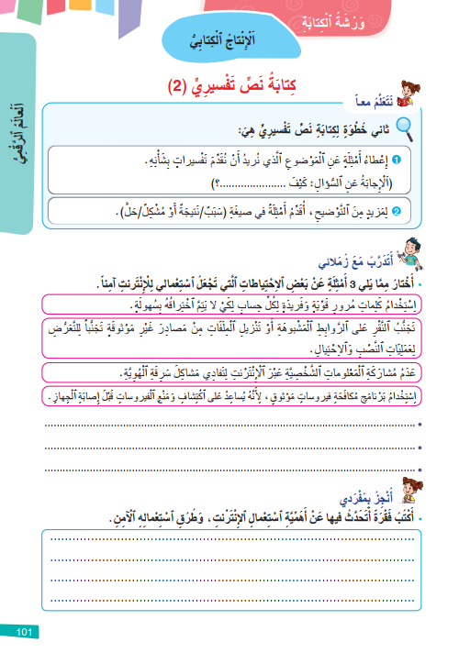
في ثنائيات،خذوا كراساتكم على الصفحة رقم 101 و أنجزوا التمرين التالي
اختــتام الحــصة
إنتاج كتابي ح2
قراءة ح4
نشاط اعتيادي

Slide 49
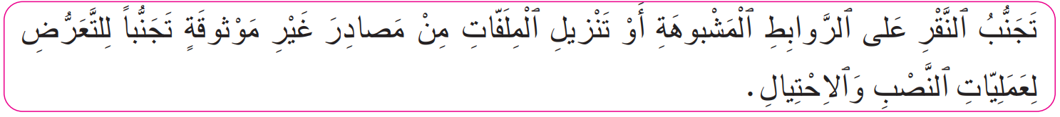
أختار مما يلي 3 أمثلة عن بعض الاحتياطات التي تجعل استعمالي للأنترنت آمنا:
اختــتام الحــصة
إنتاج كتابي ح2
قراءة ح4
نشاط اعتيادي

Slide 50
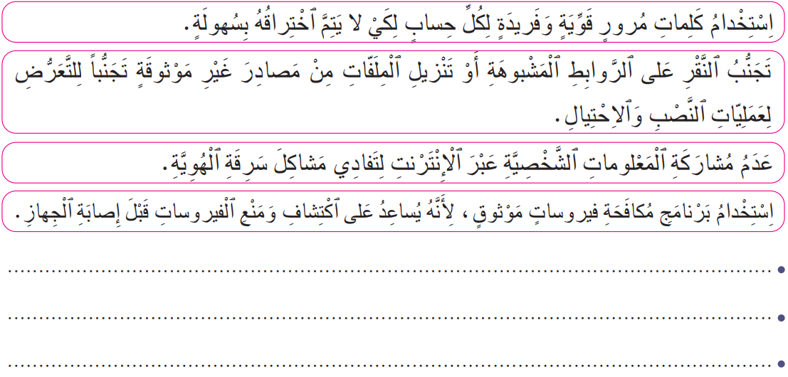
ماهي الأمثلة التي اخترتموها ؟
اختــتام الحــصة
إنتاج كتابي ح2
قراءة ح4
نشاط اعتيادي

Slide 51
ماهي المشاكل التي قد تحدث إذا لم نعتمد الإجراء الأول ؟
-يوجه الأستاذ المتعلمين لربط كل نتيجة بسببها أو كل مشكل بحله.
اختــتام الحــصة
إنتاج كتابي ح2
قراءة ح4
نشاط اعتيادي

Slide 52
الآن بمفردكم أجيبوا عن التمرين التالي:
اختــتام الحــصة
إنتاج كتابي ح2
قراءة ح4
نشاط اعتيادي

Slide 53
أكتب فقرة أتحدث فيها عن أهمية استعمال الأنترنت ، وطرق استعماله الآمن.
اختــتام الحــصة
إنتاج كتابي ح2
قراءة ح4
نشاط اعتيادي

Slide 54
هذا نموذج هذا نموذج لفقرة سردية عن أهمية استعمال الأنترنت و بعض طرق استعماله الآمن.
اختــتام الحــصة
إنتاج كتابي ح2
قراءة ح4
نشاط اعتيادي
أَصْبَحَ ٱلْإِنْتِرْنِيتُ في عَصْرِنا شَيْئاً أَساسِيّاً لا غِنى عَنْهُ، إِذْ يُتيحُ لِلْإِنْسانِ ٱلتَّواصُلَ مَعَ أَحِبّائِهِ وَأَصْدِقائِهِ مَهْما تَباعَدَتِ ٱلْمَسافاتُ، كَما يُمَكِّنُهُ مِنَ ٱلْحُصولِ عَلى ٱلْمَعْلومَاتِ وَٱلْأَخْبارِ في ٱللَّحْظَةِ ذاتِها. وَلِأَنَّهُ يَحْمِلُ في طَيّاتِهِ مَخاطِرَ حَقيقِيَّةً، فَإِنَّ ٱسْتِعْمالَهُ بِأَمانٍ واجِبٌ لا يَقْبَلُ ٱلتَّهاوُنَ. فَمَنْ أَرادَ حِمايَةَ حِساباتِهِ مِنَ ٱلِٱخْتِراقِ وَجَبَ عَلَيْهِ ٱسْتِخْدامُ كَلِماتِ مُرورٍ قَوِيَّةٍ وَفَرِيدَةٍ لِكُلِّ حِسابٍ. وَمَنْ أَرادَ ٱلنَّجاةَ مِنْ عَمَلِيّاتِ ٱلنَّصْبِ وَٱلِٱحْتِيالِ تَجَنَّبَ ٱلنَّقْرَ عَلى ٱلرَّوابِطِ ٱلْمَشْبوهَةِ وَٱمْتَنَعَ عَنْ تَنْزيلِ ٱلْمَلَفّاتِ مِنْ مَصادِرَ غَيْرِ مَوْثوقَةٍ. كَما أَنَّ مُشارَكَةَ ٱلْمَعْلوماتِ ٱلشَّخْصِيَّةِ عَبْرَ ٱلْإِنْتِرْنيتِ تُفْضي إِلى سَرِقَةِ ٱلْهُوِيَّةِ، لِذا وَجَبَ ٱلْاِنْتِباهُ ٱلتّامُّ وَعَدَمُ ٱلْإِفْصاحِ عَنْها. وَأَخيراً، فَإِنَّ إِصابَةَ ٱلْجِهازِ بِٱلْفيروساتِ وارِدٌ جِدّاً لِمَنْ أَهْمَلَ تَثْبيتَ بَرْنامَجِ مُكافَحَةٍ مَوْثوقٍ. خُلاصَةُ ٱلْقَوْلِ، إِنَّ ٱلْإِنْتِرْنيتَ نِعْمَةٌ عَظيمَةٌ إِنْ أَحْسَنّا ٱسْتِعْمالَهُ، وَفِتْنَةٌ كَبيرَةٌ إِنْ أَهْمَلْنا قَواعِدَ ٱلسَّلامَةِ فيهِ.

Slide 55
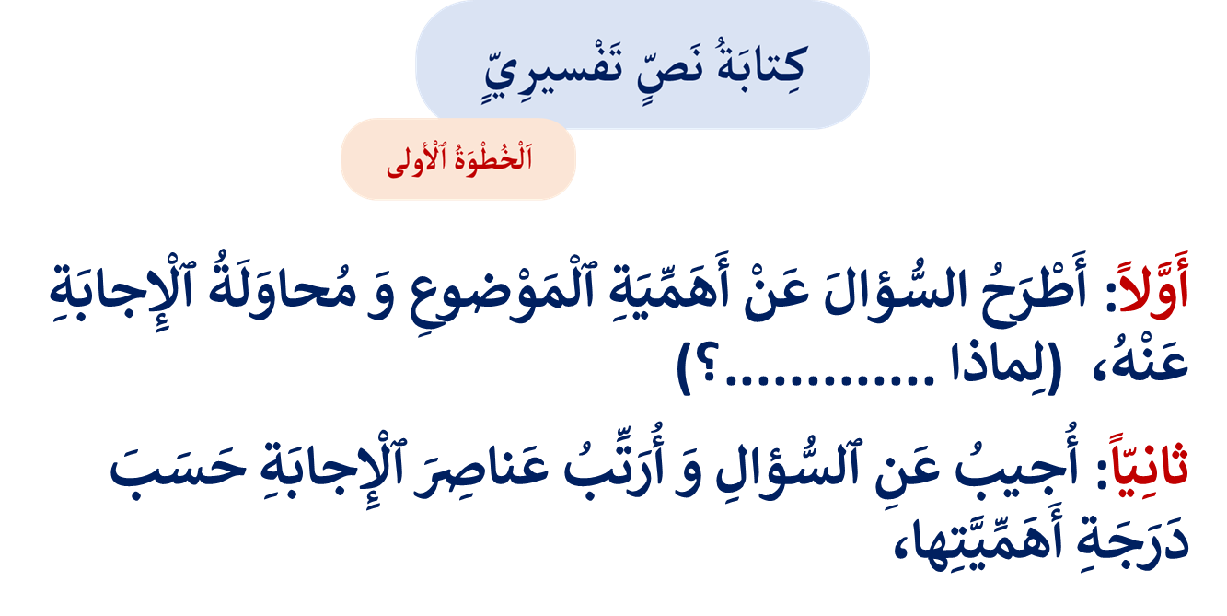
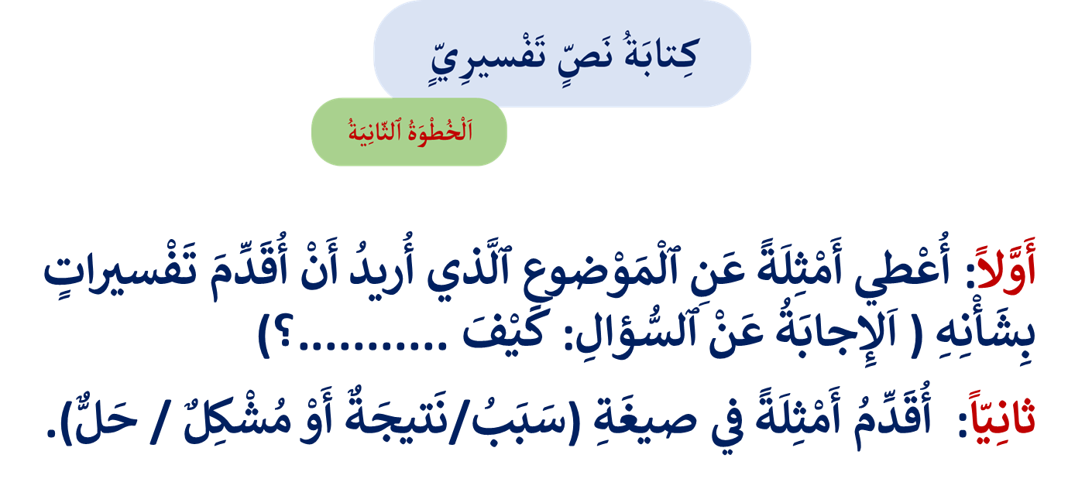
نتذكر معا الخطوتين الأولى و الثانية من خطوات كتابة نص تفسيري. من يقرأ؟
اختــتام الحــصة
إنتاج كتابي ح2
قراءة ح4
نشاط اعتيادي

Slide 56
اختــتام الحــصة
ماذا تعلمتم اليوم؟

Slide 57
ماذا تعلمتم اليوم؟
اختــتام الحــصة
إنتاج كتابي ح2
قراءة ح4
نشاط اعتيادي
في هَذِهِ ٱلْحِصَّةِ
تَدَرَّبْتُ عَلى تَوْظيفِ ٱلْخُطْوَةِ ٱلثّانِيَةِ مِنْ خُطُواتِ كِتابَةِ نَصٍّ تَفْسيرِيٍّ.
أَجَبْتُ عَنْ أَسْئِلَةِٱسْتِثْمارِ ٱلنَّصِّ ٱلْقِرائِيِّ « وَسائِلُ ٱلتَّواصُلِ"

Slide 58


Slide 59
بناء على إنجازات المتعلمين خلال الممارسة المستقلة
ما تقديرك لنسبة التحكم في هدف الدرس؟
تسجل النسبة على صفحة اليوم من مذكرة الأستاذ.

